Slide 1

Emotions em Java Script
1 ano - TDS

Slide 2
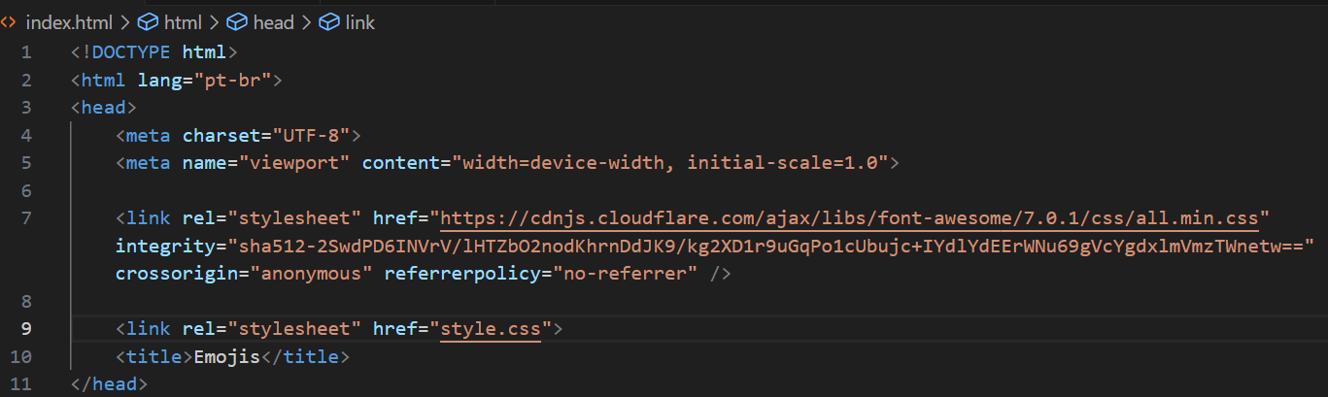
Criando o <head>
Copie e cole este CDN no arquivo no ClassRoom

Slide 3
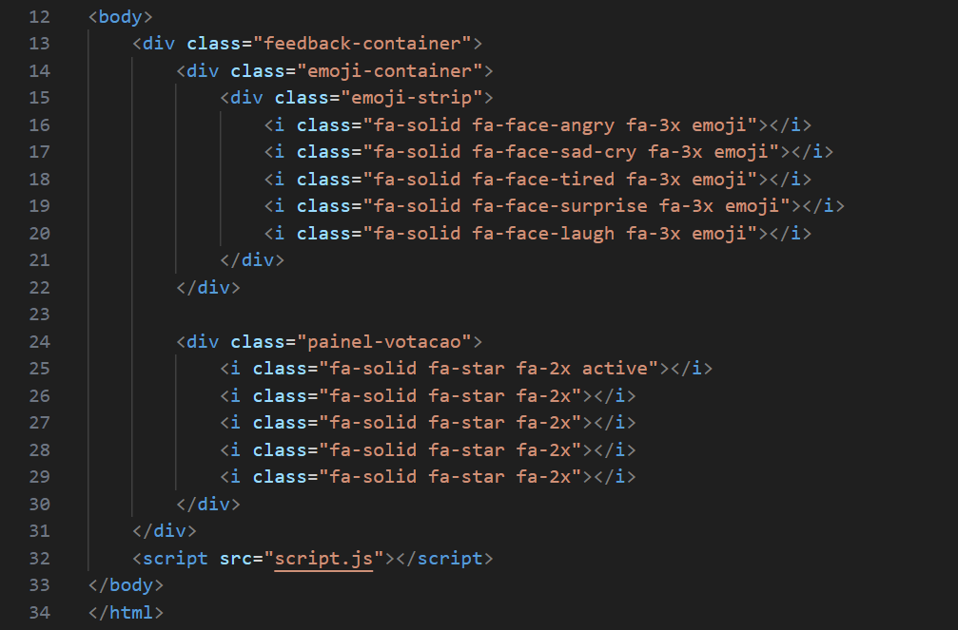
Criando o <body>
Copie e cole do arquivo no classroom

Slide 4
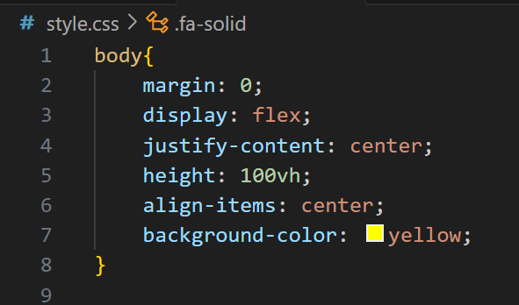
CSS

Slide 5
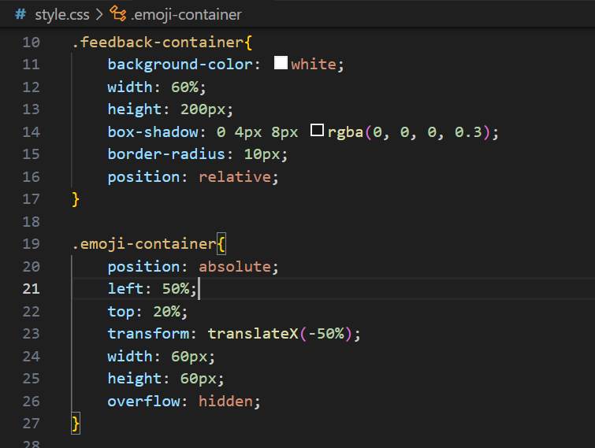

Slide 6
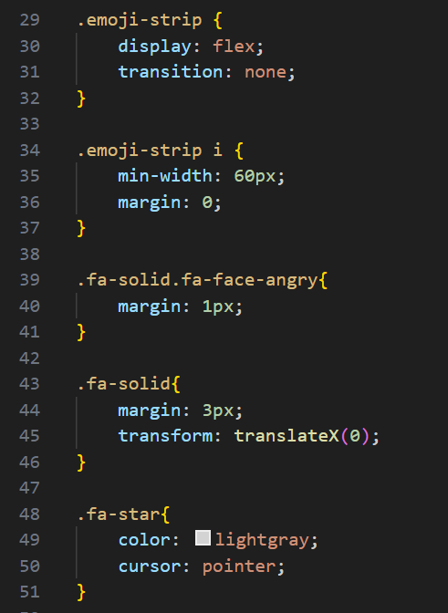

Slide 7
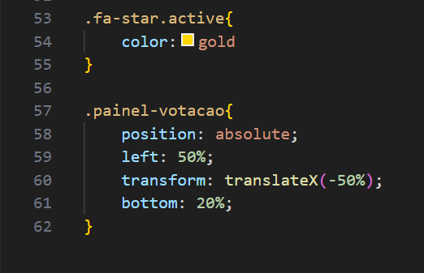

Slide 8
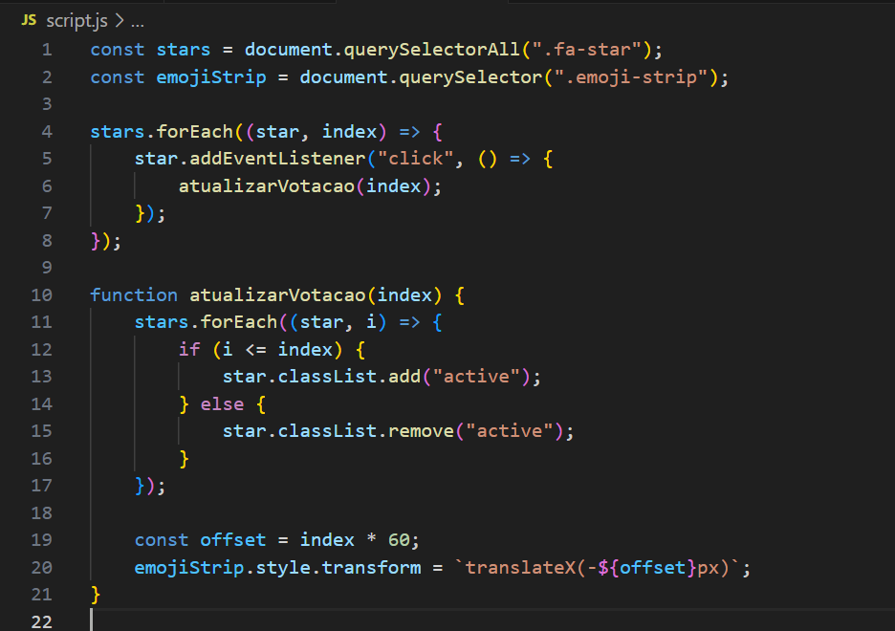
Java Script

Slide 9

Resultado

